Slide 1
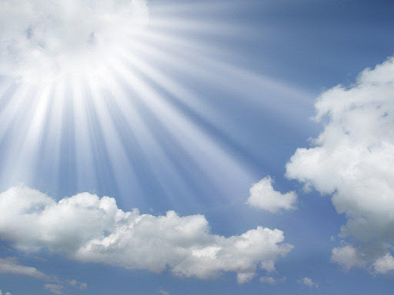
А вот и Он! Откровение 19, 20

Slide 2
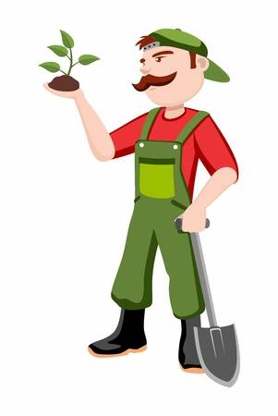
«Ожидание возвращения хозяина»

Slide 3
«Великая скорбь»
страдания во время открытия 7 печатей, зова 7 труб и излияния 7 чаш

Slide 4
Будут ли христиане проходить через время великой скорби или они будут вознесены на Небеса до ее начала?

Slide 5
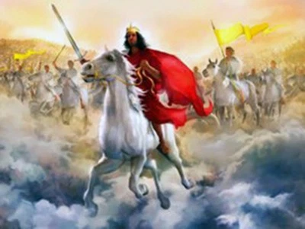
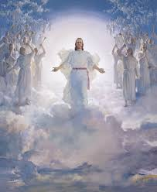
Пришествие Христа и победа Христа

Slide 6
Откровение 19:11-21
11 И тогда я увидел, что раскрылось небо, и передо мной предстал белый конь. Сидящего на нём называют Истинным и Верным, ибо Он судит и ведёт войну справедливо.
12 Глаза Его подобны пылающему огню. На голове у Него множество венцов, и на них написано имя, которого не знает никто, кроме Него Самого.
13 Он одет в одежды, омытые кровью. Имя Его - „Слово Божье".
14 За ним следовали войска всадников на белых конях, облачённых в чистые сверкающие одежды из тонкого белого полотна.
15 Изо рта у Него исходит острый меч, которым Он поразит язычников. Он будет править ими железным жезлом, и отожмёт вино виноградными тисками яростного гнева Всемогущего Бога.

Slide 7
Откровение 19:11-21
16 На бедре у Него и на белом одеянии было написано Его имя: „Царь царей и Господь господствующих".
17 И тогда я увидел ангела, стоящего на солнце и громко воззвал он к птицам, парящим высоко в небе: „Придите, слетайтесь все вместе на великий пир Божий,
18 пожирать трупы царей, полководцев и великих мира сего, трупы коней и всадников их, трупы свободных и рабов, трупы малых и великих".
19 И увидел я тогда зверя и царей земных вместе с армиями их, собравшимися воевать с Сидящим на коне и с войском Его.
20 Но схватили зверя вместе с лжепророком, совершавшим для зверя чудеса. Этими чудесами он обманывал тех, на ком был знак зверя и кто поклонялся его изображению. Оба они были заживо брошены в кипящее озеро огненной серы.
21 Остальные же, кто был в их войске, были убиты мечом, исходившим изо рта Сидящего на коне. И все птицы досыта наелись их трупами.

Slide 8
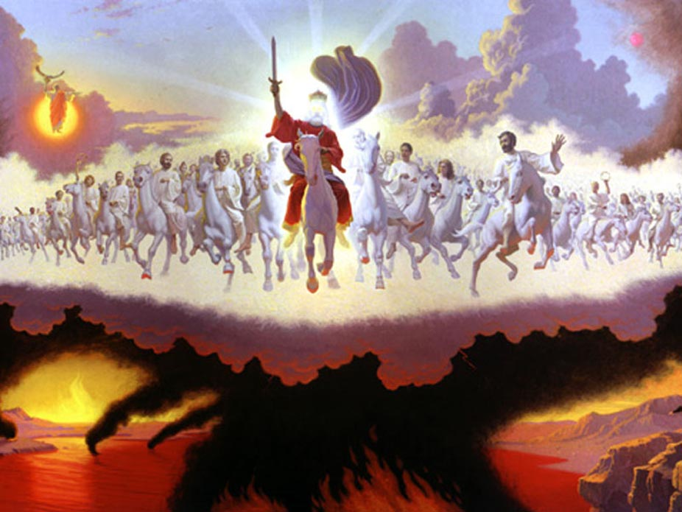
Чем Второе пришествие отличается от Первого (когда Христос родился в Вифлееме?)

Slide 9
Откровение 20:1-4- Тысячелетнее царство Христа
1 И тогда я увидел ангела, спускающегося с небес. В руке у него был ключ от бездны и толстая цепь.
2 Он схватил дракона, змея старого, который есть дьявол и сатана и сковал его, чтобы тот тысячу лет не мог освободиться.
3 Ангел бросил его в бездну, запер и запечатал выход над ним, чтобы не мог он обманывать народы, пока не истечёт тысяча лет, после чего он должен быть освобождён на короткое время.
4 Затем я увидел престолы с сидящими на них людьми, которым дана была власть судить, и увидел я души тех, кто был обезглавлен за истину об Иисусе и слово Божье. Они не поклонялись ни зверю, ни изображению его и не приняли изображения его ни на лбах, ни на руках. Они возродились к жизни и царствовали вместе с Христом в течение тысячи лет.

Slide 10
Откровение 20:7-10 – Последняя битва Армагеддон
7 Затем, по завершении тысячи лет, выйдет сатана из темницы
8 и отправится обольщать народы, рассеянные по земле, Гога и Магога, и сведёт их вместе для войны. И будет их столько, сколько песка на берегу морском.
9 Они пересекли землю и окружили стан людей Божьих и возлюбленный Богом город. Но огонь спустился с небес и пожрал сатанинское войско.
10 И тогда сатана, прельстивший этих людей, был сброшен в озеро кипящей серы, туда, где находились зверь и лжепророк, и будут мучить их день и ночь во веки вечные.

Slide 11
Откровение 20:11-15 Суд у белого престола
11 Тогда я увидел большой белый престол и Сидящего на нём. Земля и небо бесследно исчезли в Его присутствии.
12 И увидел я, что мёртвые, великие и малые, стоят перед престолом. Несколько книг было раскрыто; и другая книга была раскрыта, книга жизни. И мёртвые были судимы по делам их, записанным в книгах.
13 Море отдало мёртвых, бывших в нём, и Смерть и Ад отдали мёртвых, которые были у них, и каждый судим был по поступкам его.
14 И Смерть и Ад были низвергнуты в огненное озеро. Это и есть вторая смерть.
15 И если чьё имя не было записано в книгу жизни, тот был низвергнут в огненное озеро.

Slide 12
События последних дней
Великая скорбь | пришествие Христа и победа Христа | Тысячелетнее царство Христа | Последняя битва | Суд у белого престола | Вечность

Slide 13
Когда это произойдет? В Библии сказано, что никто не знает ни дня, ни часа.
Никто не знает, когда придёт этот день и этот час, ни ангелы небесные, ни сам Сын, только Отец знает это. (Матфея 24:36; Марк 13:32).

Slide 14
Как мы можем готовиться к Его возвращению?
(к Пришествию Христа?)

Slide 15
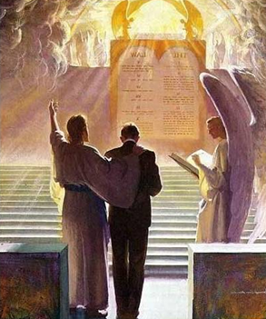
В Откровении упоминаются Книги, в которых записаны все наши дела. Но есть еще одна особая Книга - Книга жизни.

